Slide 1
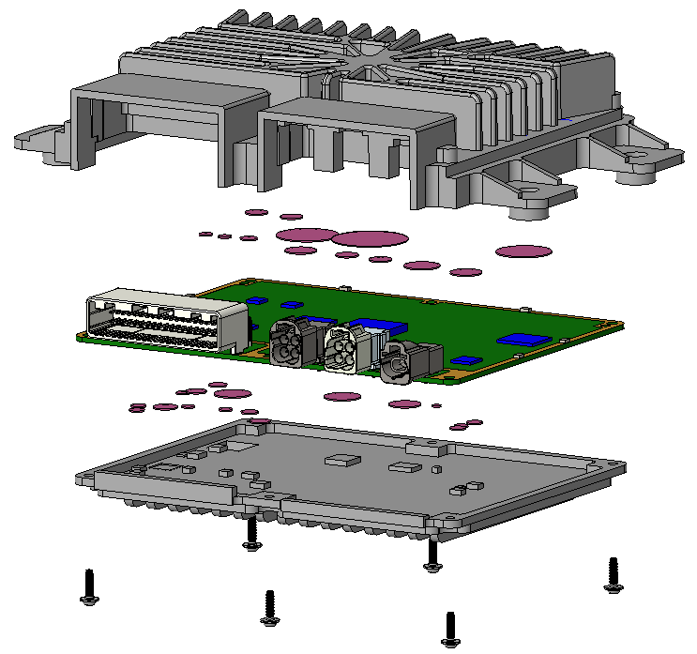
硬件-爆炸图
①
Item No. | Item Name
1 | 上壳体
2 | 导热胶
3 | PCBA
4 | 下壳体
5 | 螺钉*6
②
③
④
⑤
尺寸：127mm*112mm*31mm

Slide 2
硬件-机械零件材料
Mechanical parts | material | standards
CARRIER-Casting COVER-Casting | AlSi12Cu1(Fe) | EN AC-47100
 | AlSi10MnMg | EN AC-43500
 | AlSi12(Fe)(a) | EN AC-44300
COVER-Stamping | DC51D+Z | Q/BQB 425-2019

Slide 3
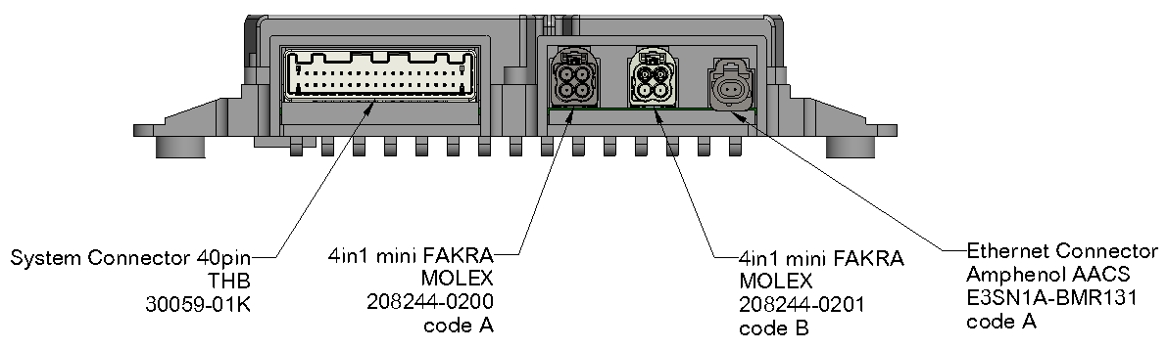
硬件-连接器清单
①
④
③
②
序号 | 接口名称 | 接口描述 | 零件号 | 供应商
1 | System Connector | Provide POWER CAN signal …interface | 30059-01K | THB
2 | Ethernet Connector | 1000BASE Ethernet interface | E3SN1A-BMR131-S00P780 | Amphenol AACS
3 | 4 in 1 mini FAKRA code B | Mini FAKRA interface | 208244-0201 | MOLEX
4 | 4 in 1 mini FAKRA code A | Mini FAKRA interface | 208244-0200 | MOLEX

Slide 4
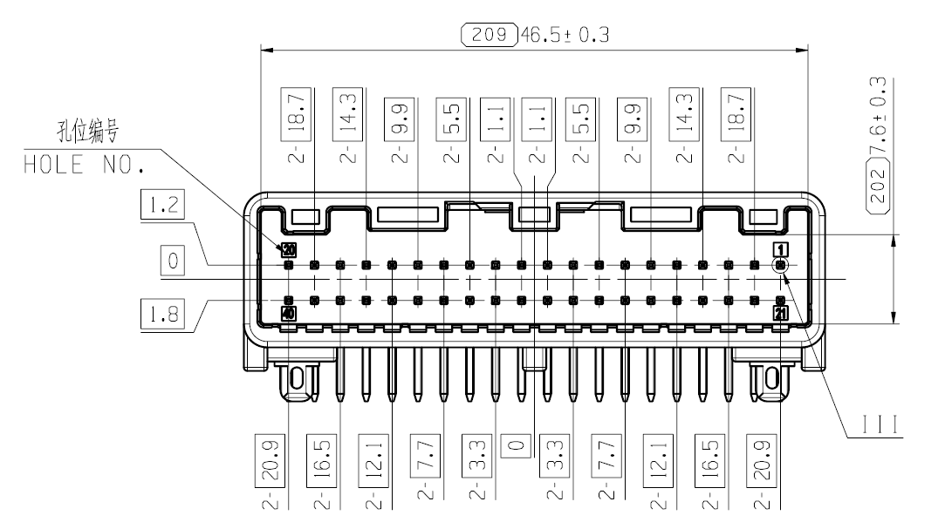
硬件-主连接器
Pin definition
Pin | Function description | Pin | Function description
1 | HEATER | 21 | USS-SUP-CH0
2 | GND | 22 | GND
3 | CAN1-L | 23 | USS-SUP-CH1
4 | CAN1-H | 24 | GND
5 | CAN2-L | 25 | USS-SUP-CH2
6 | CAN2-H | 26 | GND
7 | CAN3-L | 27 | USS-RRM
8 | CAN3-H | 28 | USS-RLM
9 | CAN4-L | 29 | USS-RRS
10 | CAN4-H | 30 | USS-RLS
11 | CAN5-L | 31 | USS-FRS
12 | CAN5-H | 32 | USS-FRM
13 | NC | 33 | USS-FLM
14 | NC | 34 | USS-FLS
15 | GND | 35 | USS-RR
16 | KL15 | 36 | USS-FR
17 | GND | 37 | USS-RL
18 | GND | 38 | USS-FL
19 | BATT | 39 | NC
20 | BATT | 40 | NC
电器端 | 线束端
板端型号：30059-01K，Natural
数量：1
Spec Rating：1.Maximun rating current: power pin 5A
线端型号：
数量：1
PIN针型号：
数量：40

Slide 5
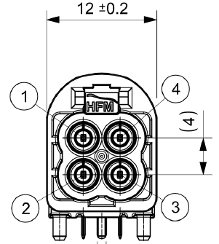
硬件- Mini fakra连接器 code A
电器端 | 线束端
4in1 mini FAKRA 接前视
Pin | Function description | Signal definition | Go To
1 | FRONT-CAM-GMSL-A | GMSL | 8M camera
2 | DMS-GMSL-B | GMSL | DMS
3 | AVM-VIDEO-GMSL-OUT1 | GMSL | IVI
4 | DVR-GMSL-OUT | GMSL | DVR
型号：208244-0200 Black
数量：1

Slide 6
硬件- Mini fakra连接器 code B
电器端 | 线束端
4in1 mini FAKRA 接鱼眼
Pin | Function description | Signal definition | Go To
1 | AVM-CAM-GMSL-C | GMSL | 3M 360camera REAR
2 | AVM-CAM-GMSL-D | GMSL | 3M 360camera FRONT
3 | AVM-CAM-GMSL-A | GMSL | 3M 360camera LEFT
4 | AVM-CAM-GMSL-B | GMSL | 3M 360camera RIGHT
型号：208244-0201 White
数量：1

Slide 7
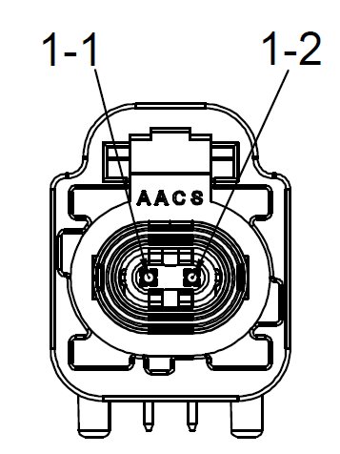
硬件-以太网连接器
电器端 | 线束端
Ethernet Connector
Pin | Function description | Signal definition | Go To
1 | MDIO-N | 1000-BASE T1 | OTA
2 | MDIO-P | 1000-BASE T1 | OTA
型号：E3SN1A-BMR131-S00P780，Black
数量：1

Slide 8
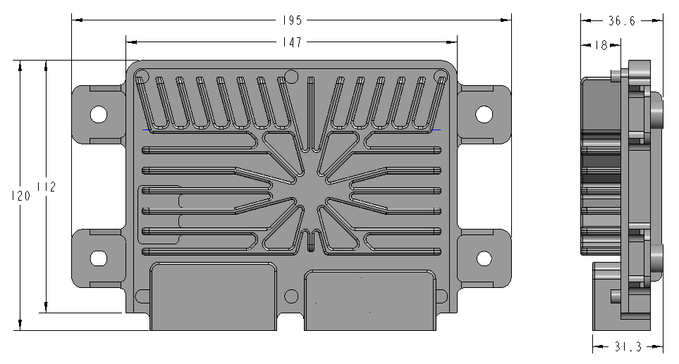
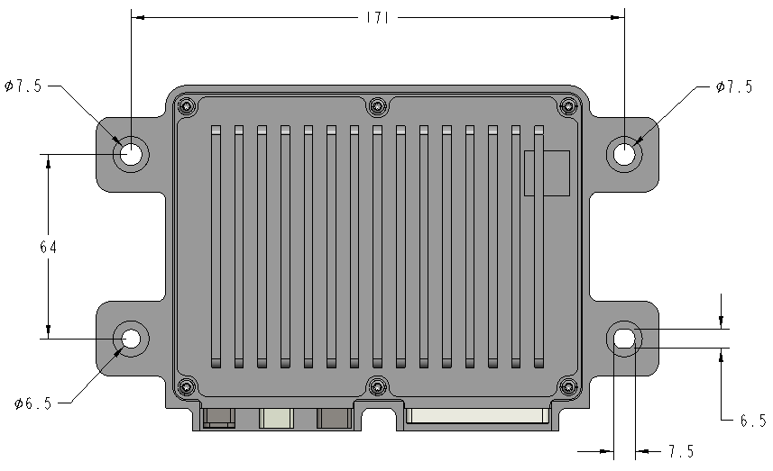
硬件-安装要求
散热要求：
散热方式：自然冷却
安装建议：
对J6B域控支架的要求
和上壳体散热fin间隙>30mm
和一体机周围间隙单边>50mm
J6B域控安装位置要求
副驾驶位置底盘上，通过螺母与底盘金属件紧固
周围无隔热材料覆盖，如隔音发泡胶，隔音棉等
周边＜200mm内无大功率器件（＞3W）

Slide 9
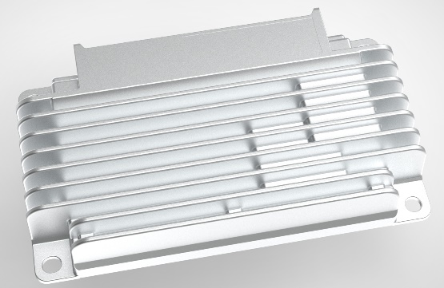
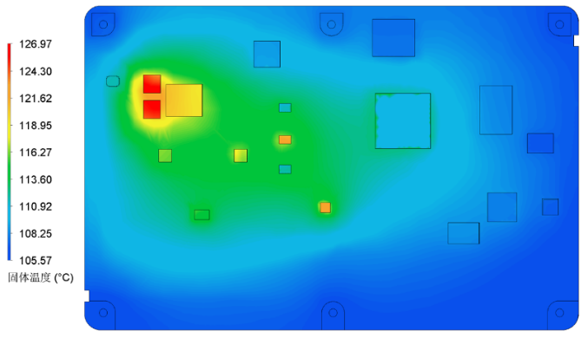
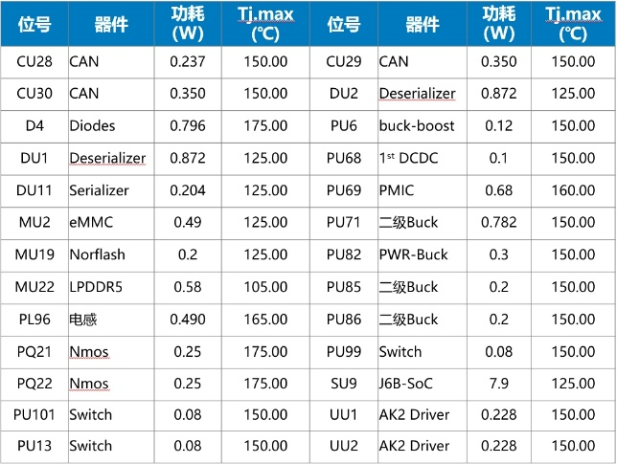
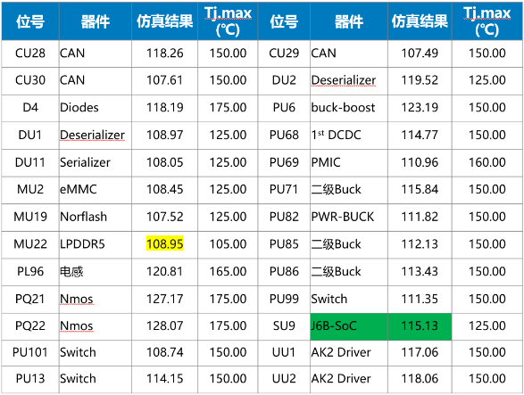
硬件-热仿真测试
域控结构 | 仿真结果（示意图）
仿真条件 | 仿真数据（数据表）
仿真条件： 1、环境温度85℃+域控（基于215*119*40mm） 2、J6B Plus最大功耗7.9W 3、风速0m/s | 总结： 1、基于85°C环境温度仿真，SoC(SU9)仿真结温为115.13°C，相对于阈值(Tj.Max=125°C)仍有较大余量（9.87°C），从仿真结果看，SoC高温风险较小； 2、仿真使用最大功耗进行，DDR结温需要进行实测，确认风险
Note:
初步仿真数据基于215*119*40mm尺寸，后续方案根据客户要求调整
后期数模锁定后同步更新仿真结果

